Slide 1
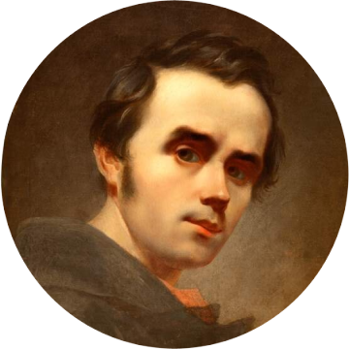
Т. Г. Шевченко – великий син великого народу
.

Slide 2
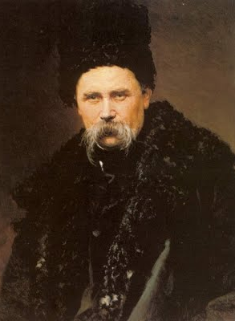
Тема уроку «Т. Г. Шевченко – великий син великого народу»

Slide 3
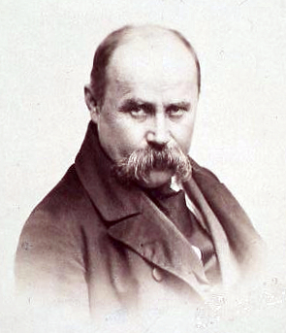
9 березня 1814 року в селі Моринці Звенигородського повіту на Київщині (тепер Черкащина) у бідній кріпацькій хаті Шевченків народився хлопчина. Батьки йому дали ім’я Тарас.
Прізвище Шевченко пов’язане із назвою професії швець. Шевцем був прадід по батьковій лінії. Син шевця – шевченко – Шевченко.
Кріпак – людина закріплена за паном, працювала на нього. Пан міг продати, виміняти чи купити кріпака.

Slide 4
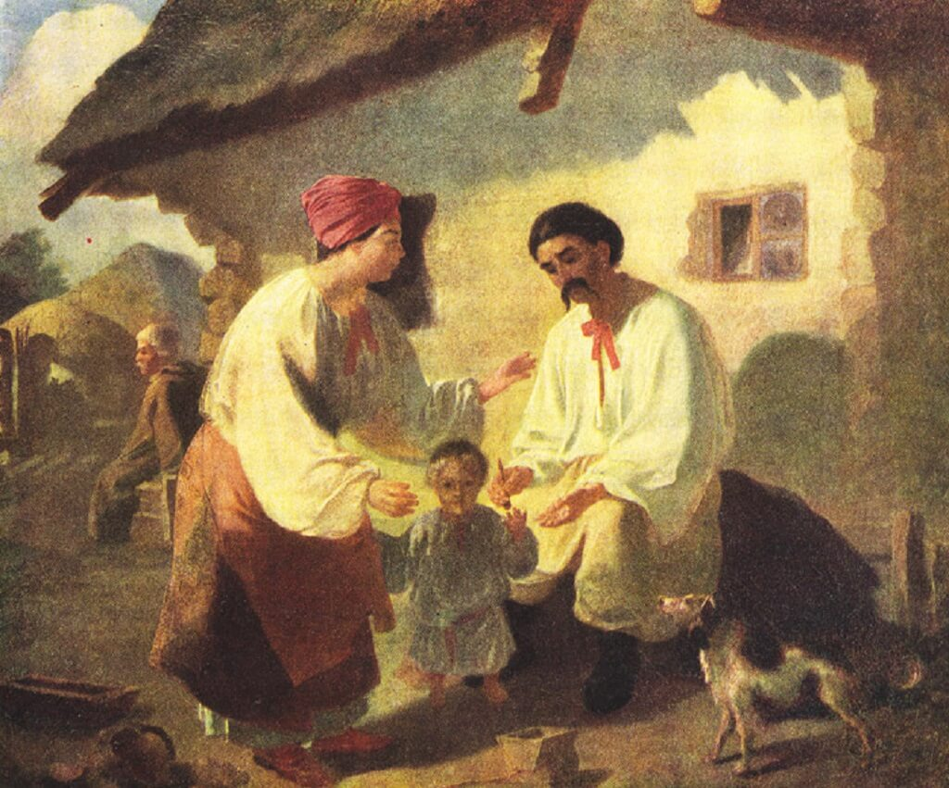
Коли минав йому другий рік, переселились Шевченки з усією сім’єю до села Кирилівка. Велика була сім’я: батько Григорій, мати Катерина, Тарасик, три сестрички (Катря, Ярина, Марія), два братики (Микита, Йосип) і дідусь Іван. Всіх дев’ятеро.

Slide 5
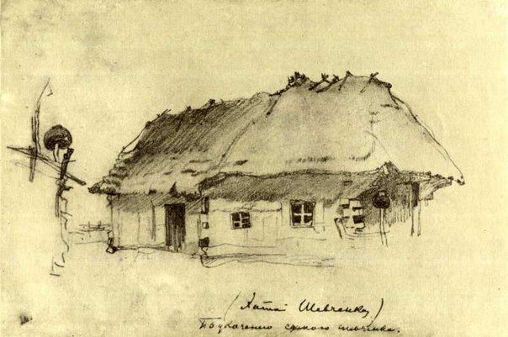
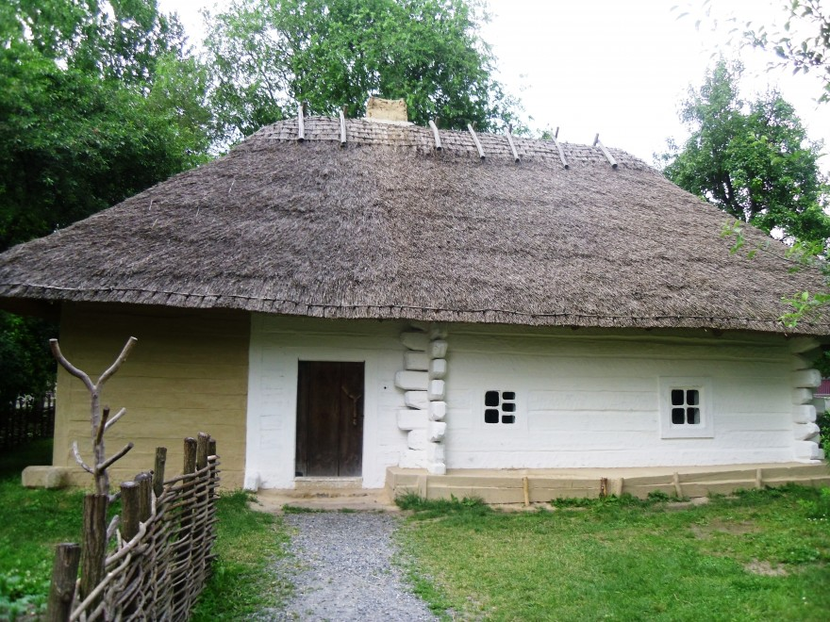
Гарно було в Кирилівці. Коло хати розкішний квітник, стара крислата верба, за хатою садок, а там левада, засіяна квітами, а через леваду в’ється річечка. Серед цієї краси зростав малий Тарас. Піклувалися ним добра мати та старша сестра Катерина.

Slide 6
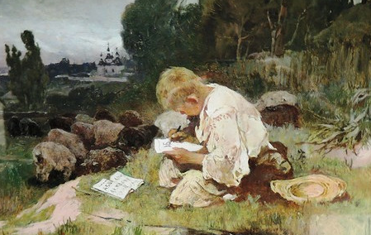
Коли Тарасові було 9 років, померла його мати, Життя в сім'ї стало нестерпним, коли батько одружився з удовою, яка мала трьох своїх дітей. Хлопчина змушений був терпіти знущання лихої мачухи. В одинадцять років став Тарас круглим сиротою. Батько застудився і раптово помер, а перед смертю сказав пророчі слова: «Синові Тарасу із мого хазяйства нічого не треба; він не буде абияким чоловіком: з його буде або щось дуже добре, або велике ледащо…».

Slide 7
Дуже хотілося поетові мати на Україні маленький будиночок. Але не судилося йому ні сімейного затишку, ні діток, яких він дуже любив. Це для них він написав і безкоштовно відправив на Україну 1000 «Букварів».

Slide 8
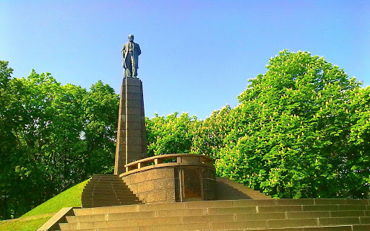
Помер Тарас Григорович Шевченко 10 березня 1861 року. Поховано його над Дніпром — на високій Чернечій горі, яку зараз називають Тарасовою.

Slide 9
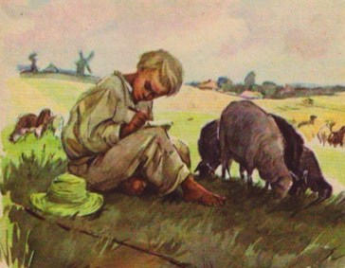
Як випадала вільна хвилина, хлопчик брав аркуш паперу, недогризок олівця і, сховавшись в бур’янах, малював усе, що бачив довкола, малював лише чорним олівцем, бо інших у нього не було.

Slide 10
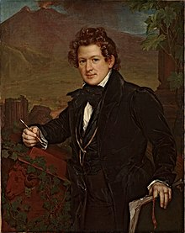
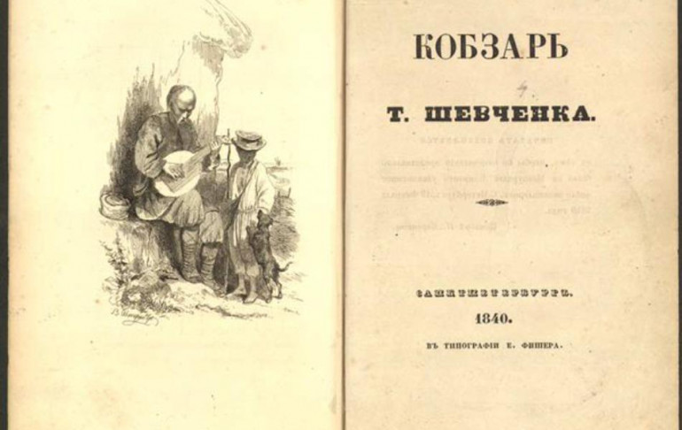
На життєвій дорозі Тарас зустрів добрих і розумних людей, які побачили в ньому талановиту людину і викупили з неволі, допомогли з навчанням в Академії мистецтв.
Ставши вільною людиною в 24 роки, Тарас написав багато поетичних творів, які увійшли до збірки «Кобзар».

Slide 11
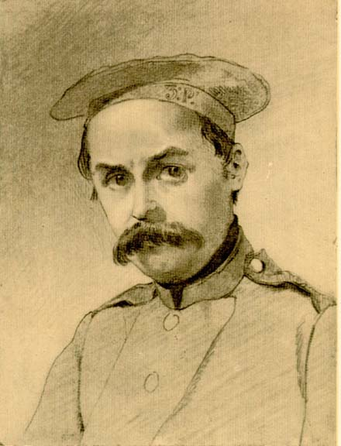
Пани і цар злякались його віршів і заслали поета в далеку пустелю – віддали у солдати із суворою забороною малювати і писати! Але не скорився Тарас і потайки писав і малював.

Slide 12
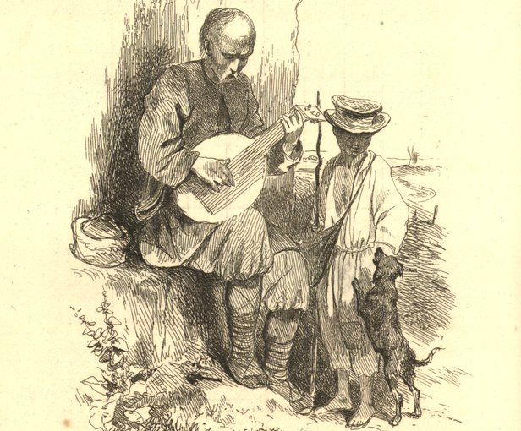
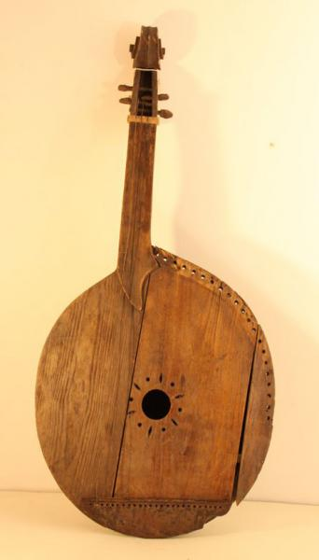
Колись давно по Україні ходили старі, сліпі люди, які співали про тяжке життя людей та подвиги козаків. Співаючи, вони грали на кобзі - стародавній музичний інструмент, схожий на бандуру. Їх називали кобзарями. Тарас Шевченко не грав на кобзі, не співав пісень по дорогах України. Але він дуже любив слухати пісні кобзарів.
«Кобзар» Шевченка перекладений на 100 мов світу.

Slide 13
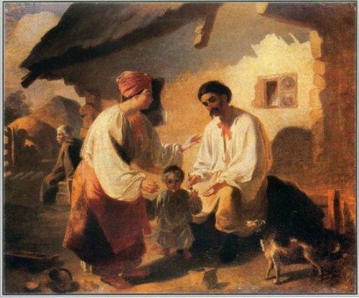
«Селянська родина»

Slide 14
«Хата батьків у Кирилівці»

Slide 15
Автопортрет Т.Г.Шевченка

Slide 16
«Катерина»

Slide 17
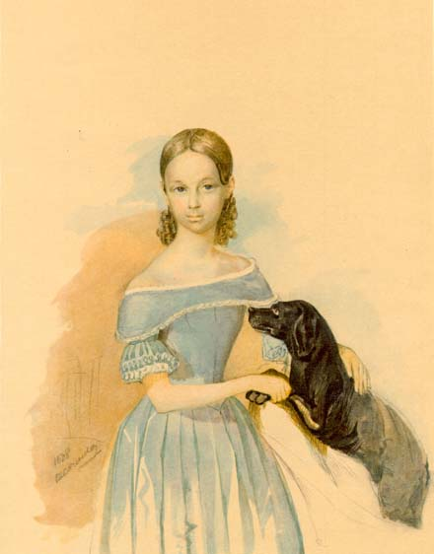
«Портрет дівчини з собакою»

Slide 18
Світає,
Край неба палає,
Соловейко в темнім гаї
Сонце зустрічає.
Тихесенько вітер віє,
Степи, лани мріють,
Між ярами над ставами
Верби зеленіють.
Сади рясні похилились,
Тополі по волі
Стоять собі, мов сторожа,
Розмовляють з полем.

Slide 19
Зоре моя вечірняя,
Зійди над горою,
Поговорим тихесенько
В неволі з тобою.
Розкажи, як за горою
Сонечко сідає,
Як у Дніпра веселочка
Воду позичає…

Slide 20
По діброві вітер виє,
Гуляє по полю,
Край дороги гне тополю
До самого долу.
Стан високий, лист широкий-
Нащо зеленіє?
Кругом поле, як те море
Широке синіє.

Slide 21
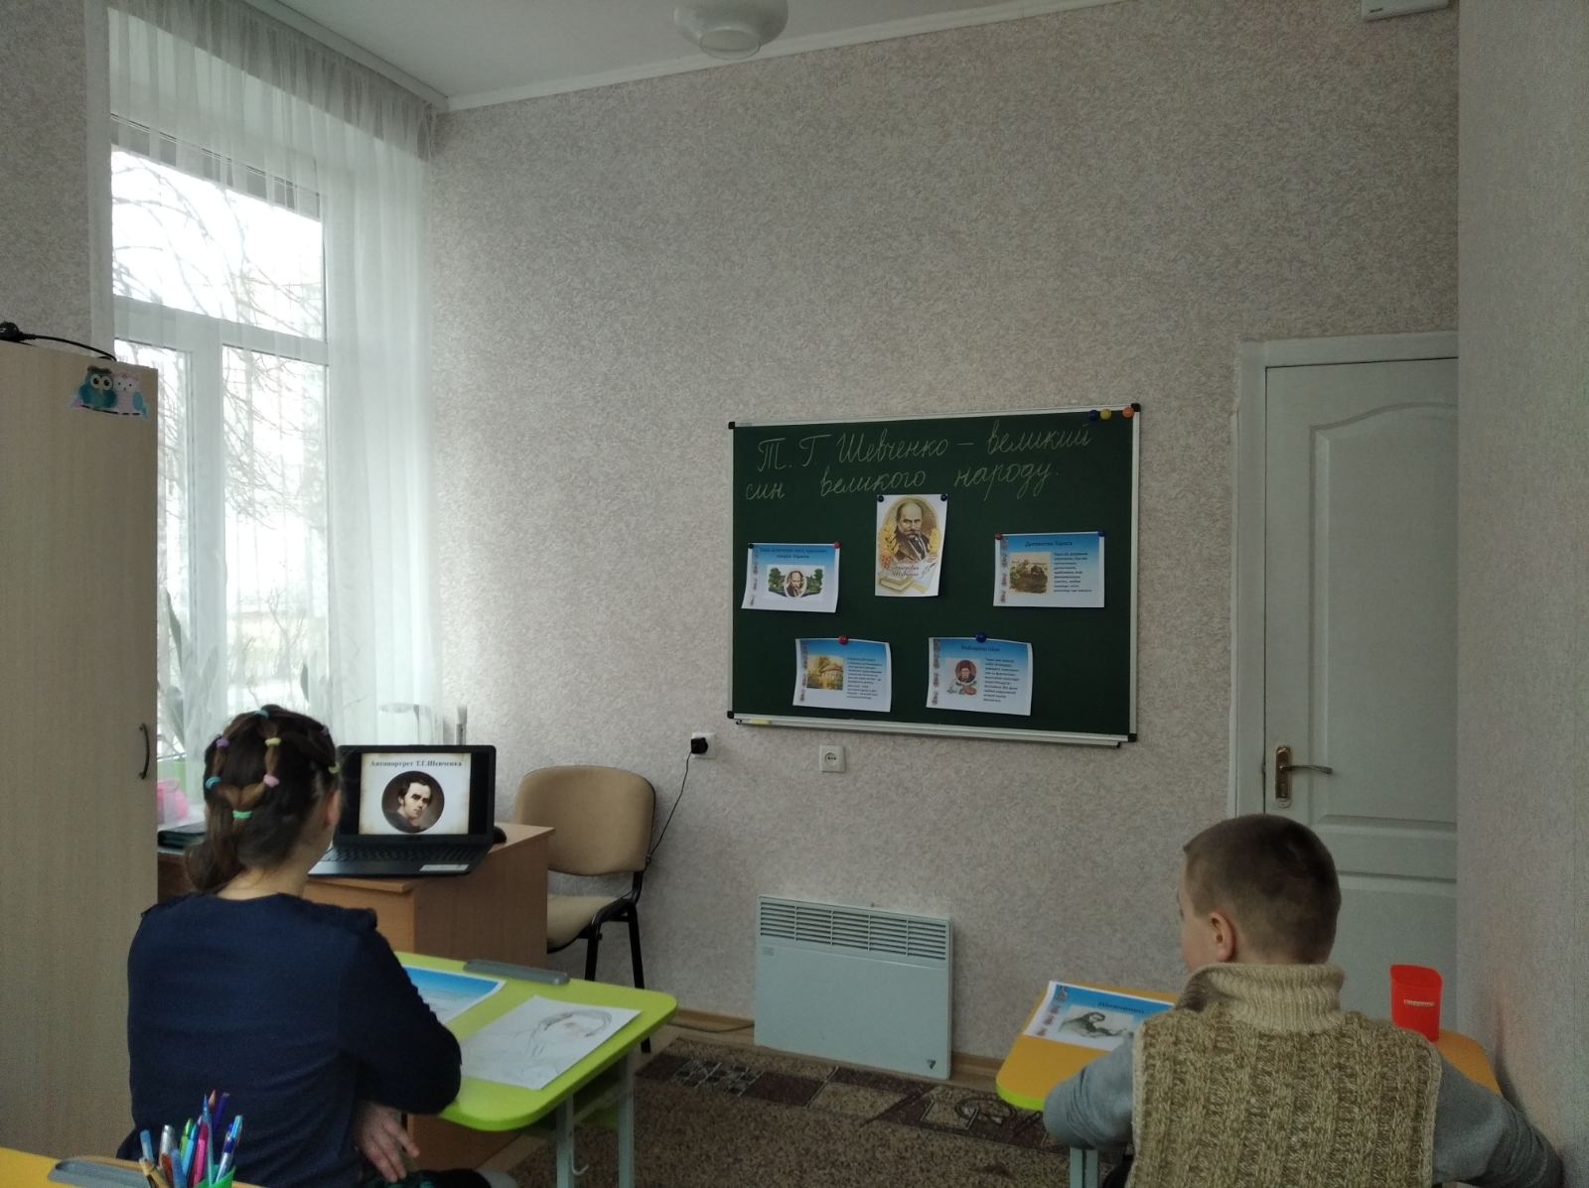
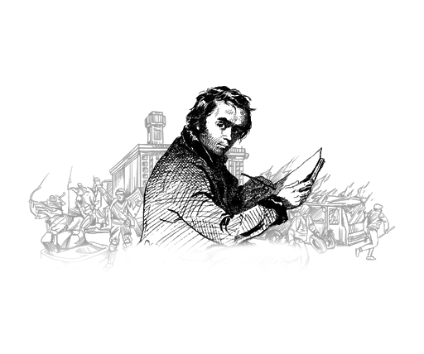
Дякую за увагу!

